Slide 1
隔离法和整体法
Notes:
版权所有—吕叔湘中学 庞留根.
版权所有——庞留根

Slide 2
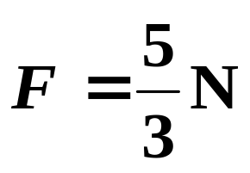
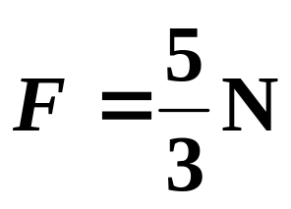
1．如图所示,m₁=2kg， m₂=3kg连接的细绳仅能承受1N的拉力,桌面水平光滑,为了使细绳不断而又使它们能一起获得最大加速度,则可施加的水平力F的最大值和方向是（ ）
B
A．向右，作用在m₂上，
B．向右，作用在m₂上，F=2.5N
C．向左，作用在m₁上，
D．向左，作用在m₁上，F=2.5N
m₁
m₂
解见下页
Notes:
版权所有—吕叔湘中学 庞留根.
版权所有——庞留根

Slide 3
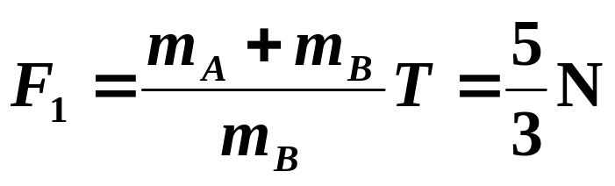
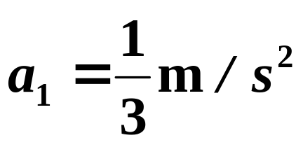
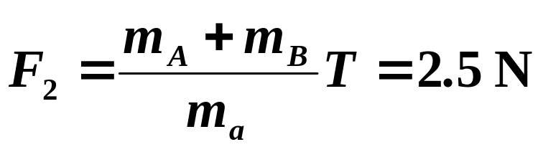
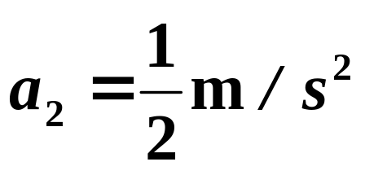
解：
若水平力F₁的方向向左,由牛顿第二定律,
对整体 F₁=(m₁+m₂)a₁
对m₂ , T=m₂a₁
F₁
m₁
m₂
若水平力F₂的方向向右,由牛顿第二定律,
对整体 F₂=(m₁+m₂)a₂
对m₁ , T=m₁a₂
m₁
F₂
m₂
F向右，作用在m₂上，F=2.5N
Notes:
版权所有—吕叔湘中学 庞留根.
版权所有——庞留根

Slide 4
2、如图，质量为M的楔形物块静置在水平地面上，其斜面的倾角为θ．斜面上有一质量为m的小物块,小物块与斜面之间存在摩擦. 用恒力F沿斜面向上拉小物块，使之匀速上滑．在小物块运动的过程中，楔形物块始终保持静止．地面对楔形物块的支持力为 ( )
A．（M＋m）g
B．（M＋m）g－F
C．（M＋m）g＋Fsinθ
D．（M＋m）g－Fsinθ
D
F
m
M
θ
解见下页
Notes:
版权所有—吕叔湘中学 庞留根.
版权所有——庞留根

Slide 5
【解析】
本题可用整体法的牛顿第二定律解题，
竖直方向由平衡条件：
N + Fsin θ= Mg + mg
N= (M+m)g – F sin θ
F
m
M
θ
Notes:
版权所有—吕叔湘中学 庞留根.
版权所有——庞留根

Slide 6

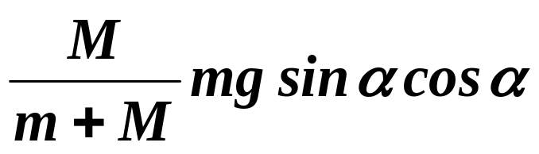

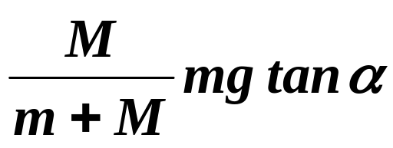
3.质量为M的小车放在光滑的水平地面上，右面靠墙，小车的上表面是一个光滑的斜面，斜面的倾角为α ，设当地重力加速度为g。那么，当有一个质量为m的物体在这个斜面上自由下滑时，小车对右侧墙壁的压力大小是 （ ）
A
A．
B．
C．
D．
α
解见下页
Notes:
版权所有—吕叔湘中学 庞留根.
版权所有——庞留根

Slide 7
解：
画出m的受力图如图示
N₁
a=gsinα
a
N₁=mgcosα
mg
画出M的受力图如图示,由平衡条件得
N₃
N₂= N₁' sinα = mg sinα cosα
N₂
由牛顿第三定律，小车对右侧墙壁的压力大小是
α
N'₁
Mg
N₂'= mg sinα cosα
α
Notes:
版权所有—吕叔湘中学 庞留根.
版权所有——庞留根

Slide 8
4．如图所示，固定在水平面上的斜面倾角θ=37°,长方体木块A的MN面上钉着一颗小钉子，质量m=1.5kg的小球B通过一细线与小钉子相连接，细线与斜面垂直，木块与斜面间的动摩擦因数μ=0.50．现将木块由静止释放，木块将沿斜面下滑．求在木块下滑的过程中小球对木块MN面的压力．
M
B
A
N
θ
Notes:
版权所有—吕叔湘中学 庞留根.
版权所有——庞留根

Slide 9
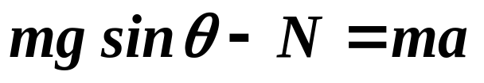
解：
由于木块与斜面间有摩擦力的作用，所以小球B与木块间有压力的作用，并且它们以共同的加速度a沿斜面向下运动．将小球和木块看作一个整体，设木块的质量为M，根据牛顿第二定律可得
代入数据得 a=2.0m/s²
选小球为研究对象，设MN面对小球的作用力为N，
根据牛顿第二定律有
M
B
A
N
代入数据得 N=6.0N
θ
根据牛顿第三定律，
小球对MN面的压力大小为6.0N，方向沿斜面向下
Notes:
版权所有—吕叔湘中学 庞留根.
版权所有——庞留根

